Slide 1

სამედიცინო ცენტრი - “მრჩეველი”

Slide 2



სამედიცინო ცენტრი „მრჩეველი“
სამედიცინო ცენტრი ,,მრჩეველი‘’ ლიმბახის დიაგნოსტიკის ევროპული ჯგუფის წევრი, მისი საერთაშორისო პარტნიორი და ექსკლუზიური წარმომადგენელია საქართველოსა და ამიერკავკასიაში.

Slide 3

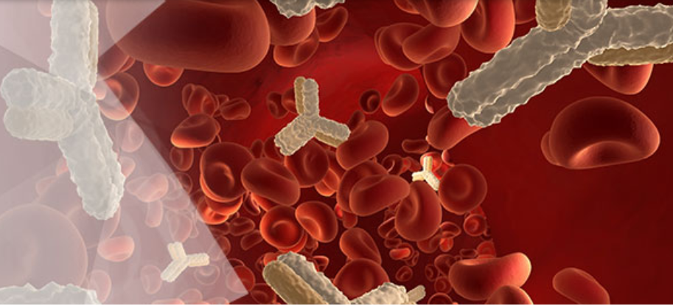

თბილისის ლაბორატორია:
ადგილობრივი ლაბორატორიის დაარსების დღიდან ყველა კვლევა გადის ხარისხის შიდა და გარე კონტროლს იმ სტანდარტებით, რომლითაც ლიმბახის დიაგნოსტიკის ევროპულ ჯგუფში გაერთიანებული დასავლეთ და აღმოსავლეთევროპული ლაბორატორიები ხელმძღვანელობენ.
ხარისხის გარე კონტროლს რეგულარულად ახორციელებს სამედიცინო ლაბორატორიების ხარისხის კონტროლის დაცვის საზოგადოება (INSTAND e.V. Gesellschaft zur Foerderung der Qualitaetssicherund in medizinischen Laboratorien e.V., Deutschland. http://www.instandev.de/ringversuche)
ხარისხის შიდა კონტროლი ხორციელდება სტანდარტული საკონტროლო მასალით ანალიზატორების ინსტრუქციაში მითითებული სიხშირით. ევროპული ლაბორატორიების გამოცდილების გათვალისწინებით, ლაბორატორია “მრჩეველს” აქვს შიდა სტანდარტიც, რომლითაც გახშირებულია შიდა კონტროლი: საკონტროლო მასალა უზრუნველყოფს ლაბორატორიული აპარატის სიზუსტეს. თანხვედრაზე კი მოწმდება ყველა პაციენტის სინჯი, რომლის მაჩვენებელიც პათოლოგიურია.
ადგილობრივი ლაბორატორიის სერტიფიკატები:
ISO 9001 – ხარისხის მართვის დამადასტურებელი სერთიფიკატი ორგანიზაციის მენეჯმენტის კუთხით.
ISO 15189 –სამედიცინო ლაბორატორიის ხარისხის დამადასტურებელი სერთიფიკატი
ბიოქიმია
ჰემატოლოგია
ჰემოსტაზი
იმუნოლოგია
შარდის ანალიზი
პჯრ კვლევა
სწრაფი ტესტები
ჰორმონები

Slide 4

ლიმბახის დიაგნოსტიკური ევროპული ჯგუფი:
ევროპული ბაზრის ლიდერია ლაბორატორიულ მედიცინაში და ასევე ევროპის ერთ-ერთი დიდი დიაგნოსტიკური გაერთიანება.
ლაბორატორია 1979 წელს დააარსა ექიმმა ჰანს–იაკობ ლიმბახმა.
დღეს დიაგნოსტიკური ცენტრი მის შემადგენლობაში შემავალ , გერმანიის სხვადასხვა ქალაქის 29 ლაბორატორიასა და ევროპის ქვეყნებში არსებულ პარტნიორ ლაბორატორიებში ახორციელებს ლაბორატორიული კვლევების მთელს სპექტრს.
ლიმბახის დიაგნოსტიკის ევროპული ჯგუფში მუდმივად ინერგება კვლევის ახალი მეთოდები ლაბორატორიული დიაგნოსტიკის სხვადასხვა სფეროში ISO 15189 და ISO/IEC 17025 სტანდარტების შესაბამისად.
გენეტიკურ კვლევები
უშვილობისა და ორსულთა პათოლოგიების კვლევები
ახალშობილთა სკრინინგი
ორსულთა სკრინინგი NIPT და ბიოქიმიური ტესტები
ინფექციური დაავადებების და მათ შორის იშვიათი დაავადებების კვლევები
აუტოიმუნური და სისტემური დაავადებების კვლევები
შედედების სისტემის პათოლოგიების კვლევები
ენდოკრინული პათოლოგიების კვლევები
ქრომოსომული დარღვევებით მიმდინარე პათოლოგიების კვლევები
სიმსივნის მარკერები
ალერგიული დაავადებების კვლევები
ნივთიერებათა ცვლის დარღვევით მიმდინარე დაავადებების კვლევა
კვების ჰიგიენა

Slide 5




ლიმბახის დიაგნოსტიკური ევროპული ჯგუფი:
ქიმიური და ბიოლოგიური ლაბორატორიები
საკვები პროდუქტები
წყალი
გარემო
ჰიგიენა

Slide 6


თერაპიული სამსახური
ხელმძღვანელი– მმდ.დავით მეტრეველი (ინფექციონისტი, ჰეპატოლოგი)
ექიმები:
თენგიზ თელია –გასტროენტეროლოგი, ინფექციონისტი
მმდ.მაია ჟამუტაშვილი – ინფექციონისტი, ჰეპატოლოგი
ნინო გაბიძაშვილი – ენდოკრინოლოგი
მამუკა ზაკალაშვილი –ინფექციონისტი, ჰეპატოლოგი
ჯაბა ზარქუა– ინფექციონისტი, ჰეპატოლოგი
გიორგი ბერულავა-ფსიქიატრი
მომსახურების მიღება შესაძლებელია თბილისის ცენტრალურ ფილიალში, ალ.ყაზბეგის 9
კონსულტაციისათვის პაციენტების ჩაწერა ხორციელდება შემდგე ნომრებზე: 2376644, 593 740307, 2931000.

Slide 7
პედიატრიული და ფსიქოლოგიური სამსახური
ხელმძღვანელი- მმდ.ირაკლი რცხილაძე
პედიატრები:
ლელა ზანგურაშვილი
ნინო კანკია
მაკა ლომიძე
თაკო ძაგანია
მმდ. ნინო ჯაშიაშვილი
ბავშვთა ფსიქოლოგი – ნატა მეფარიშვილი
კონსულტაციისათვის პაციენტების ჩაწერა:
0322996692, 599916692
მომსახურების მიღება შესაძლებელია :
პედიატრიული სამსახურის ძირითადი ოფისი: მთაწმინდის 1 შესახვევი;
თბილისის ცენტრალურ ფილიალი, ალ.ყაზბეგის 9
ვაკის ფილიალი:ჭავჭავაძის გამზ;49ა
მრჩეველის პედიატრიული სამსახური მთაწმინდაზე, 1993 წლიდან.
ბავშვები და მოზარდები დაბადებიდან 14 წლის ასაკამდე.
მომსახურება ითვალისწინებს:
მწვავე და ქრონიკული დაავადებების დიაგნოსტიკას, მკურნალობასა და მეთვალყურეობას;
ჯანმრთელი ბავშვის პატრონაჟს (პროფილაქტიკური გასინჯვა,რჩევები მშობლებისთვის ბავშვის განვითარებასა და მოვლასთან დაკავშირებით);
ფსიქოლოგის კონსულტაციას როგორც ჯანმრთელი ბავშვებისა და მათი მშობლებისთვის, ასევე სხვადასხვა არაორგანული დარღვევის შემთხვევაში(მაგ: ქცევისა და ემოციების დარღვევები, განვითარების პრობლემები, ენურეზი და ა.შ.).
ბინაზე პედიატრის მომსახურებას

Slide 8
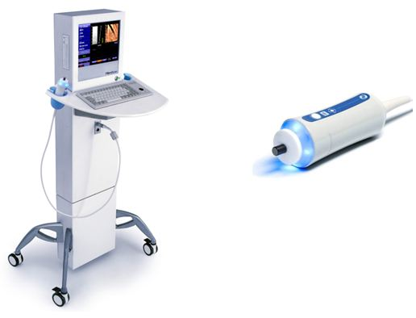
დიაგნოსტიკური სამსახური
რადიოლოგიური კვლევები(სრული ჩამონათვალი და ფასები იხილეთ მიბმულ ფაილში)
ულტრასონოგრაფია:
მენჯ–ბარძაყის სახსრის კვლევა ჩვილებში
ბავშვთა გინეკოლოგია ჩვილი ასაკიდან
სწორი ნაწლავის გამოკვლევა ყაბზობის გამოსარიცხად.
ფიბროელასტოგრაფია (ფიბროსკანი)
რადიოლოგები:
ელენე გოცირიძე
გიგი სილაგაძე
ლელა ინაიშვილი
მომსახურების მიღება შესაძლებელია თბილისის ცენტრალურ ფილიალში, ალ.ყაზბეგის 9.
კონსულტაციისათვის პაციენტების ჩაწერა:032 2931000,0322378848.

Slide 9


პათო- მორფოლოგიური სამსახური
სრული ჩამონათვალი და ფასები იხ. თანდართულ ფაილში
ადგილობრივად – პაპ ტესტი გერმანულ ლაბორატორიებში: პაპ ტესტი, პაპილომა ვირუსის მაღალი და დაბალი რისკი ქვეტიპები პოსტოპერაციული და ბიოფსიის შედეგად მიღებული მასალის სრული პათომორფოლოგიური კვლევა: ციტოლოგია,მორფოლოგია,იმუნოჰისტოქიმია, მოლეკულური დიაგნოსტიკა
მომსახურების მიღება შესაძლებელია თბილისის ყველა ფილიალში, ასევე ქუთაისსა და ბათუმში

Slide 10

დამატებითი სერვისები პაციეტებისათვის:
ბინაზე უფასო გამოძახების სერვისი
„მრჩეველის“ საკურიერო სამსახური პაციენტებს სთავაზობს ბინაზე უფასო მომსახურების სერვისს. ნებისმიერ მსურველს, წინასწარი ჩაწერით, აქვს მისთვის სასურველ მისამართზე ლაბორატორიული ჯგუფის გამოძახების საშუალება თბილისში, ქუთაისსა და ბათუმში.
ანონიმური სამსახური:
ანონიმურობის დაცვის სურვილი პაციენტებს, ძირითადად, ისეთი დაავადებების კვლევებთან დაკავშირებით უჩნდებათ, როგორიცაა სქესობრივი გზით გადამდები დაავადებები, ჰეპატიტები, ნარკოტიკების მოხმარებით გამოწვეული პრობლემები და ა.შ.. თუმცა მომხმარებელს შეუძლია, ნებისმიერი ანალიზი ამოირჩიოს იმ ფართო ჩამონათვალიდან, რასაც ჩვენი ლაბორატორია სთავაზობს.
საკონტაქტო ნომერი:+995591014737
ელ. ფოსტა: anonimserv@gmail.com.

Slide 11
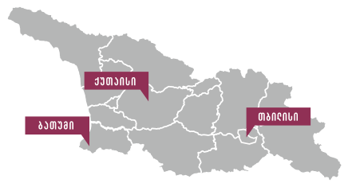
მრჩეველის ფილიალები:
ცენტრალური ლაბორატორია:
მისამართი: ქ. თბილისი, ალ.ყაზბეგის გამზ.9
სამუშო საათები:
ორშაბათი– შაბათი: 09:00–18:00
კვირა: 09:00–15:00
ტელეფონი: 2931000, 2378848, 599931000
ელ.ფოსტა: info@mrcheveli.com
ვებ.გვერდი: www.mrcheveli.com

Slide 12
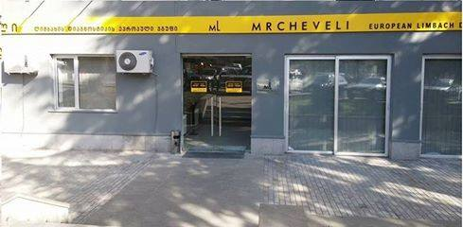
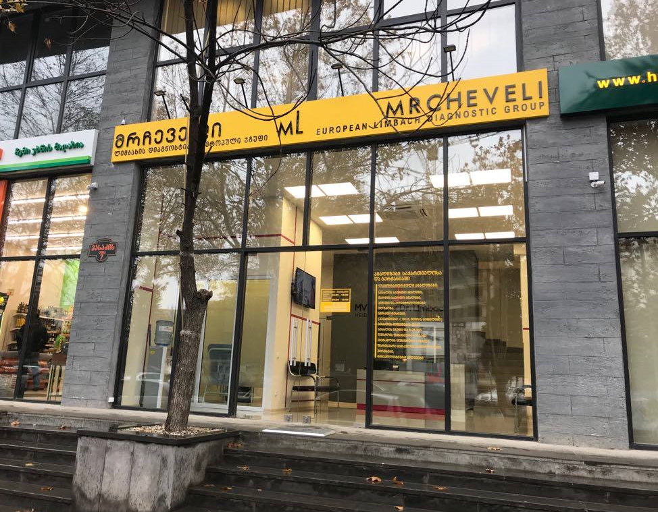
მრჩეველის ფილიალები თბილისში:
ვაკე– ი.ჭავჭავაძის გამზ.49ა (მიხეილ მესხის სახელობის სტადიონის მოპირაპირედ) სამუშაო საათები: ორშაბათი–შაბათი: 09:00–18:00
შიდა ნომერი: 302
გლდანი – ვასაძის ქ.7 ( ახმეტელის თეატრის მოპირდაპირედ)
სამუშაო საათები: ორშაბათი–პარასკევი: 09:00–18:00
შაბათი: 09:00-15:00
შიდა ნომერი: 400

Slide 13
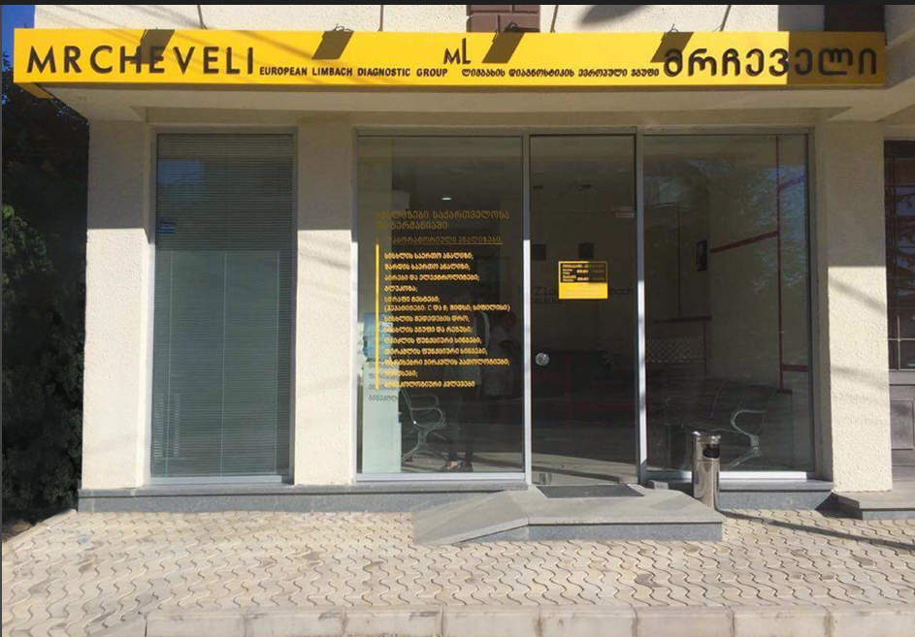
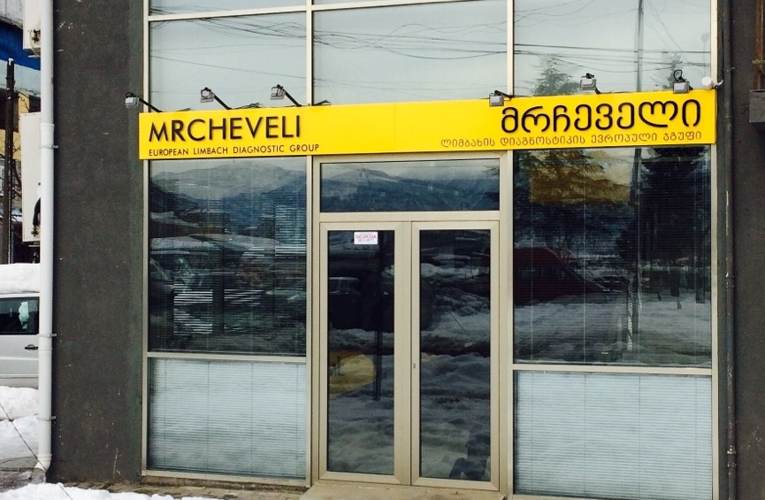
მრჩეველის ფილიალები ბათუმსა და ქუთაისში:
ქუთაისი: მისამართი: ლაღიძის 3
სამუშაო საათები:
ორშაბათი–პარასკევი: 09:00–18:00, შაბათი: 09:00–15:00 შიდა ნომერი:251
ბათუმი:
მისამართი: ბაგრატიონის ქ. 190/192
სამუშაო საათები:
ორშაბათი–პარასკევი: 09:00–18:00, შაბათი: 09:00–13:00
შიდა ნომერი: 201

